Slide 1
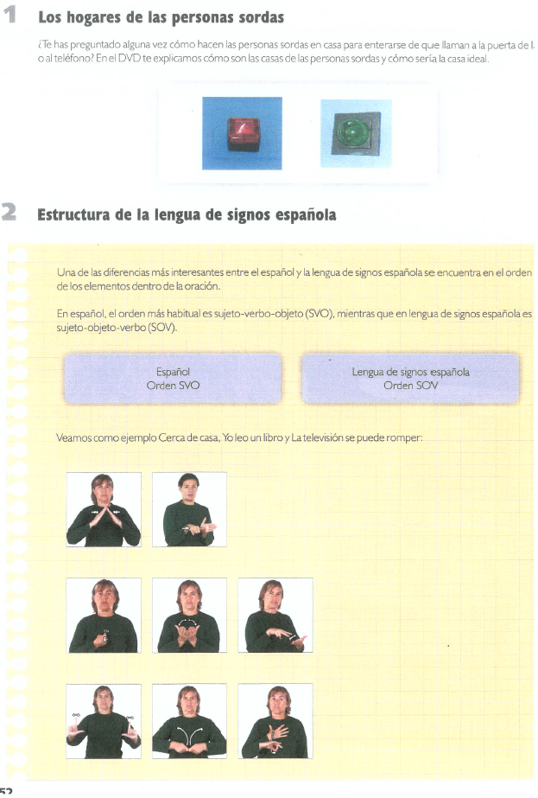


Slide 2
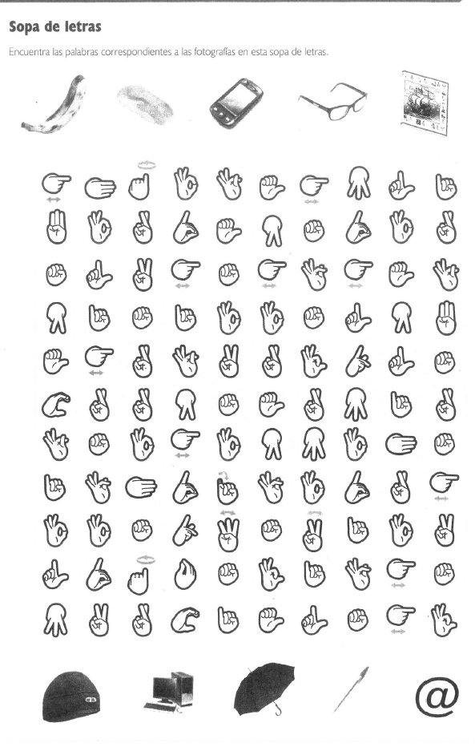






Slide 3
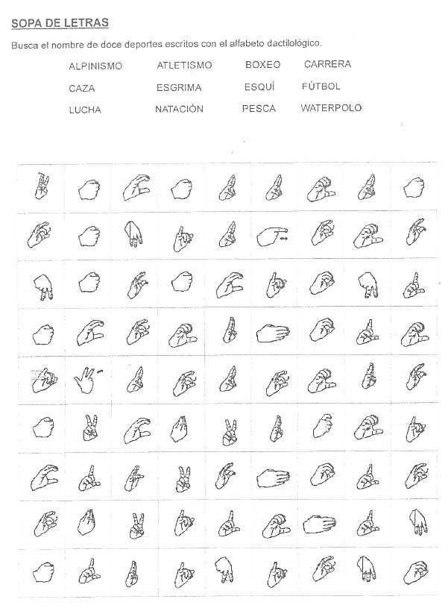

Slide 4
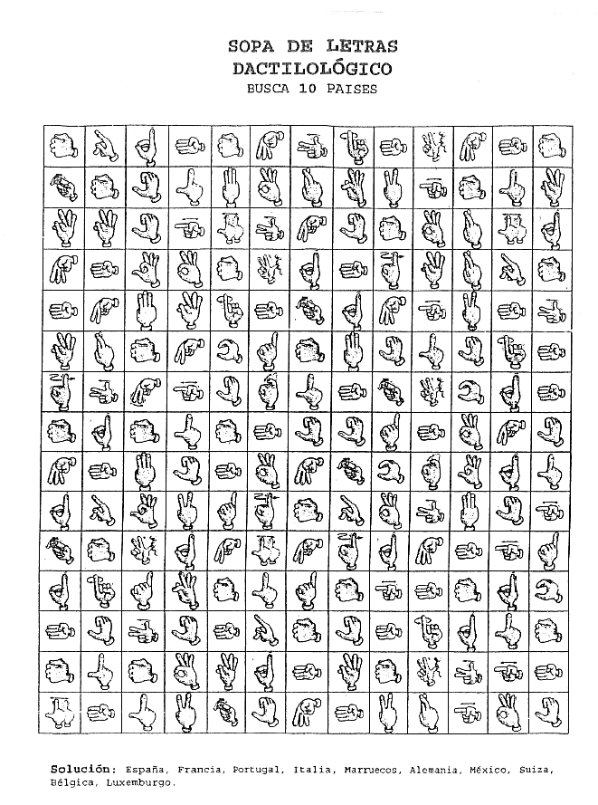
SOLUCIÓN: ESPAÑA, FRANCIA, PORTUGAL, ITALIA, MARRUECOS, ALEMANIA, MÉXICO, SUIZA, BÉLGICA , LUXEMBURGO

Slide 5
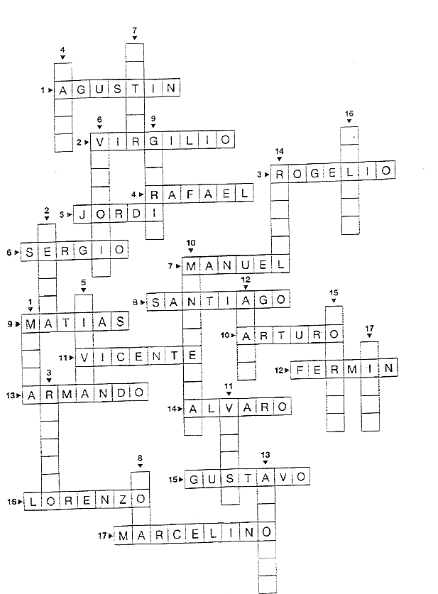
Horizontales: deletrea estos nombres masculinos a tu compañero/a
Verticales: signa a tu compañero/a y escribe los nombres femeninos
A

Slide 6
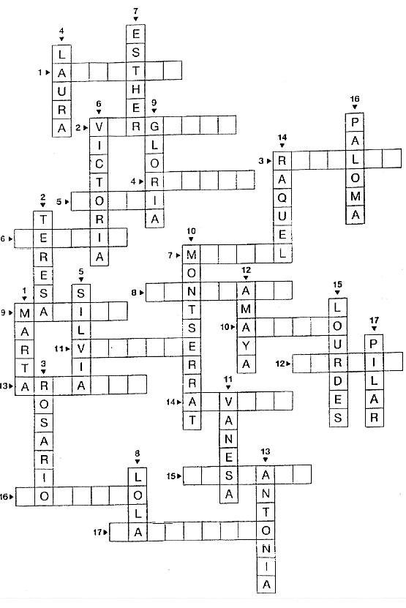
Horizontales: signa a tu compañero/a y escribe los nombres masculino
Verticales: deletrea estos nombres femeninos a tu compañero/a
B

Slide 7
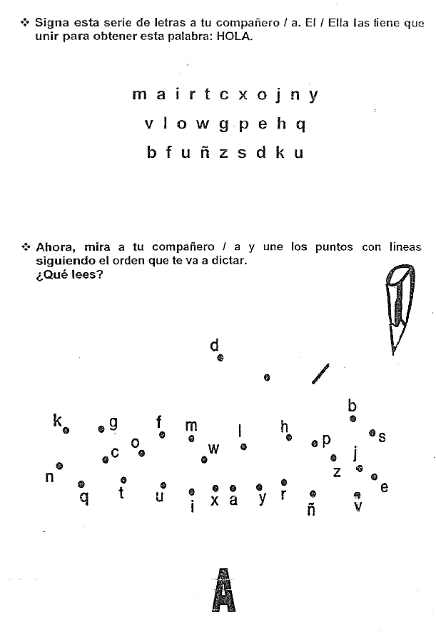

Slide 8
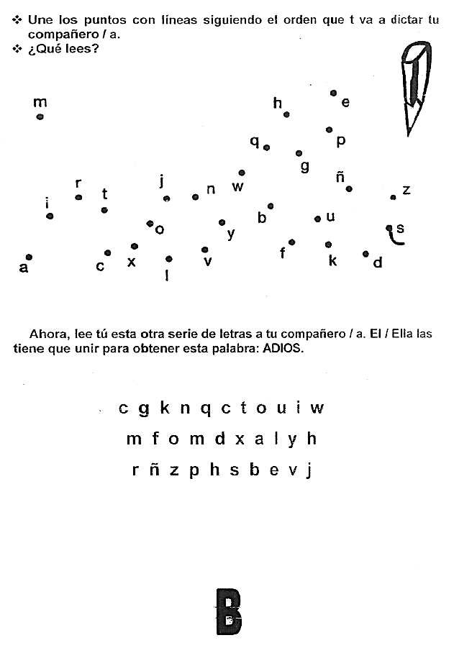

Slide 9
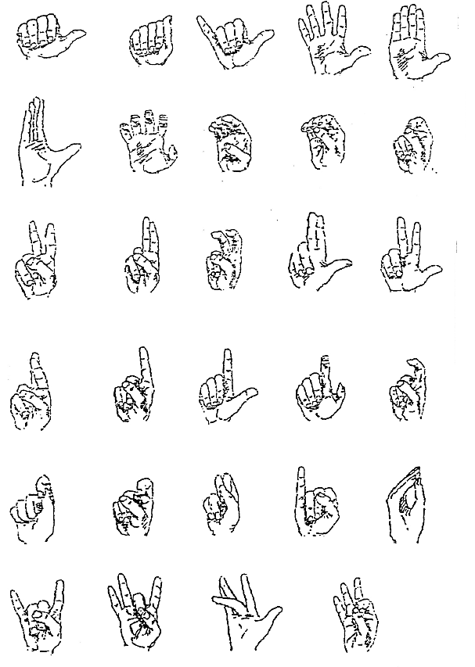
CONFIGURACIONES DE LSE

Slide 10
Pregunta a tu compañero/a el nombre o los apellidos de estas personas para completar estas fichas:
Nombre: Salomé
Apellidos: ......................................
Nombre: Enrique
Apellidos: Martín Pérez
Nombre: .....................
Apellidos: Arce Ramos
Nombre: Berta
Apellidos: Toledo Vargas
Nombre: Raúl
Apellidos: Blanco Blanco
Nombre: Felipe
Apellidos: Díaz Ferrer
Nombre: .....................
Apellidos: Nieto Sainz
Nombre: Carlos
Apellidos: ................................
Nombre: Consuelo
Apellidos: ..............................
Nombre: Sofía
Apellidos: Ortuño Sánchez
Nombre: Patricia
Apellidos: García Salvador
Nombre: ........................
Apellidos: Casas Palacio
A

Slide 11
Pregunta a tu compañero/a el nombre o los apellidos de estas personas para completar estas fichas:
Nombre: Mariano
Apellidos: Nieto Sainz
Nombre: ..............
Apellidos: Toledo Vargas
Nombre: Salomé
Apellidos: Aragón Medina
Nombre: Enrique
Apellidos: ..........................
Nombre: .................................
Apellidos: Blanco Blanco
Nombre: José María
Apellidos: Arce Ramos
Nombre: Sofía
Apellidos: ............................
Nombre: ........................
Apellidos: García Salvador
Nombre: Concha
Apellidos: Casas Palacip
Nombre: Felipe
Apellidos: ..............................
Nombre: Consuelo
Apellidos: Núñez Cortés
B
Nombre: Carlos
Apellidos: Zafra Gil

